Slide 1
Mirzo Ulug`bek nomidagi O`zbekiston milliy universiteti Jizzax filiali
”Amaliy matematika” fakulteti
”Kompyuter ilmlari va dasturlash texnologiyalari” yo`nalishi
110-20 guruh talabasi
Isoqov Ro’zimurodning
”Sun’iy intellekt va neyronto’rli texnologiyalar” fanidan
Mustaqil ishi
Mavzu: ResNet-50(A1)

Slide 2
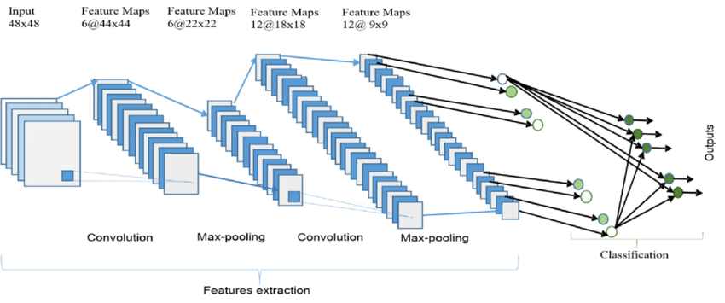
ResNet-50 nima?
ResNet bir xil kontseptsiyada ishlaydigan ko'plab variantlarga ega, ammo qatlamlar soni har xil. Resnet50 50 ta neyron tarmoq qatlamlari bilan ishlay oladigan variantni belgilash uchun ishlatiladi.

Slide 3
ResNet-50 (A1)
Aniqlilig darajasi: 80.4%
Hotira hajmi: 25Mb
Yaratilgan vaqti: 2021-yil
Turli algoritmlar ro’yhati:
https://paperswithcode.com/sota/image-classification-on-imagenet
ResNet50 (A1) ning havolasi:
https://paperswithcode.com/paper/resnet-strikes-back-an-improved-training#code

Slide 4
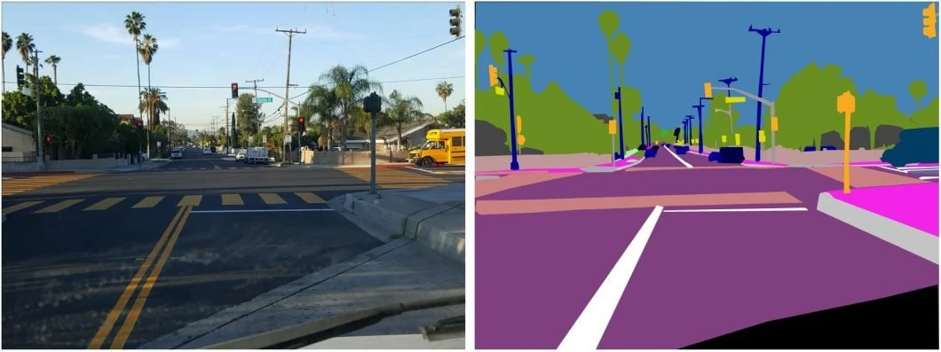
ResNet-50 (A1)
ResNet50 – algoritmi suratni tanish uchun ishlatiladi, u 50ta chuqurlikka ega neyronto’rli neyronlardan iborat.

Slide 5
ResNet-ning kompyuter ko'rishdagi ahamiyati
Kompyuter ko'rishda chuqur neyron tarmoqlari
Kompyuterni ko'rish bilan bog'liq muammoni hal qilish uchun chuqur konvolyutsion neyron tarmoqlar bilan ishlaganda, mashinani o'rganish bo'yicha mutaxassislar ko'proq qatlamlarni yig'ish bilan shug'ullanadilar. Ushbu qo'shimcha qatlamlar murakkab muammolarni samaraliroq hal qilishga yordam beradi.

Slide 6
ResNet-ning kompyuter ko'rishdagi ahamiyati
Yig'ilgan qatlamlar soni modelning xususiyatlarini boyitishi mumkin bo'lsa-da, chuqurroq tarmoq buzilish muammosini ko'rsatishi mumkin. Boshqacha qilib aytadigan bo'lsak, neyron tarmoq ortishi bilan aniqlik darajalari to'yingan bo'lishi va bir nuqtadan keyin asta-sekin pasayishi mumkin. Natijada, modelning ishlashi ham o'quv, ham sinov ma'lumotlarida yomonlashadi.

Slide 7
ResNet-ning kompyuter ko'rishdagi ahamiyati
Bu degradatsiya ortiqcha moslamaning natijasi emas. Buning o'rniga, bu tarmoqni ishga tushirish, optimallashtirish funktsiyasi yoki, eng muhimi, gradientlarning yo'qolishi yoki portlashi muammosiga olib kelishi mumkin.

Slide 8
ResNet-ning kompyuter ko'rishdagi ahamiyati
Chuqur qoldiq o'rganish nima uchun ishlatiladi?
ResNet aynan shu muammoni hal qilish maqsadida yaratilgan. Chuqur qoldiq tarmoqlari modellarning aniqligini oshirish uchun qoldiq bloklardan foydalanadi. Qoldiq bloklarning negizida joylashgan "o'tkazib yuborilgan ulanishlar" kontseptsiyasi ushbu turdagi neyron tarmoqning kuchidir.

Slide 9
ResNet-ning kompyuter ko'rishdagi ahamiyati
ResNet-da o'tkazib yuborilgan ulanishlar nima?
Ushbu o'tkazib yuborilgan ulanishlar ikki usulda ishlaydi. Birinchidan, ular gradient o'tishi uchun muqobil yorliqni o'rnatish orqali gradientning yo'qolishi muammosini engillashtiradi. Bundan tashqari, ular modelga identifikatsiya funktsiyasini o'rganish imkonini beradi. Bu modelning yuqori qatlamlari pastki qatlamlardan ko'ra yomonroq ishlamasligini ta'minlaydi.

Slide 10
ResNet-ning kompyuter ko'rishdagi ahamiyati
Qisqasi, qoldiq bloklar qatlamlarga identifikatsiya funktsiyalarini o'rganishni sezilarli darajada osonlashtiradi. Natijada, ResNet ko'proq neyron qatlamlari bilan chuqur neyron tarmoqlarining samaradorligini oshiradi va xatolar foizini minimallashtiradi. Boshqacha qilib aytadigan bo'lsak, o'tkazib yuborilgan ulanishlar oldingi qatlamlarning chiqishlarini stacked qatlamlarning chiqishlariga qo'shib, avvalgidan ko'ra chuqurroq tarmoqlarni o'rgatish imkonini beradi.

Slide 11
Qoldiq tarmoqlar qanday ishlaydi - ResNet Architecture
ResNet-50 arxitekturasi
Resnet50 arxitekturasi yuqoridagi modelga asoslangan bo'lsa-da, bitta asosiy farq bor. Bunday holda, qurilish bloki qatlamlarni o'rgatish uchun vaqtni tashvishga solganligi sababli, darboğaz dizayniga o'zgartirildi. Bu oldingi 2 qatlam o'rniga 3 ta qatlamdan foydalangan.

Slide 12
Qoldiq tarmoqlar qanday ishlaydi - ResNet Architecture
Shu sababli, Resnet34-dagi 2 qatlamli bloklarning har biri Resnet 50 arxitekturasini tashkil etuvchi 3 qatlamli to'siq bloki bilan almashtirildi. Bu 34 qatlamli ResNet modelidan ancha yuqori aniqlikka ega. 50 qatlamli ResNet 3,8 milliard FLOPS ko'rsatkichiga erishadi.

Slide 13
ResNet50 qattiq bilan
Keras - bu chuqur o'rganish APIsi bo'lib, undan modellarni yaratishning soddaligi tufayli mashhurdir. Keras har kim o'z tajribalarida foydalanishi mumkin bo'lgan bir nechta oldindan o'rgatilgan modellar, jumladan Resnet50 bilan birga keladi.
Shuning uchun, tasvirlarni tasniflash kabi kompyuterni ko'rish vazifalari uchun Kerasda qoldiq tarmoqni qurish nisbatan oddiy. Siz faqat bir necha oddiy qadamlarni bajarishingiz kerak.

Slide 14
ResNet50 qattiq bilan
Keras bilan ResNet 50 dan qanday foydalanish kerak
1-qadam: Birinchidan, CNNni qoldiq tarmoqqa aylantirish va konvolyutsiya blokini qurish uchun identifikatsiya bloklarini aniqlash uchun kodni ishga tushirishingiz kerak.
2-qadam: Keyingi qadam ikkala blokni birlashtirib, 50 qatlamli Resnet modelini qurishdir.

Slide 15
ResNet50 qattiq bilan
3-qadam: Nihoyat, kerakli vazifa uchun modelni o'rgatish kerak. Keras siz yaratgan tarmoq arxitekturasining batafsil xulosasini osongina yaratishga imkon beradi. Bu kelajakda foydalanish uchun saqlanishi yoki chop etilishi mumkin.

Slide 16
ResNet qarshi javob qaytardi
Timm da o’qitish metodini rivojlantirdi.
https://github.com/rwightman/pytorch-image-models/tree/master/timm
Asosiy foydalanilgan adabiyot:
https://viso.ai/deep-learning/resnet-residual-neural-network/
Mashhur ResNet-50 modeli kabi chuqurlikdagi tarmoqlar 50 qatlam chuqurlikdagi konvolyutsion neyron tarmoq (CNN) hisoblanadi.

Slide 17
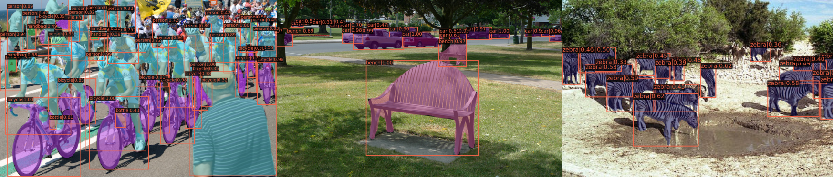
MMDetection
MMDetection – bu obyektlarni aniqlab beruvchi sozlamalar birlashmasi hamda ochiq kodli, PyTorch kutubhonasiga asoslangan, bu OpenMMLab proyekti qismi hisoblanadi.
https://github.com/open-mmlab/mmdetection

